Slide 1




Slide 2


Slide 3
Tranh vẽ gì?

Slide 4
Em biết cây chè có tác dụng gì không?

Slide 5
Em hãy kể về đồ uống mình biết và yêu thích và cho biết nguồn gốc ích lợi của nó?

Slide 6
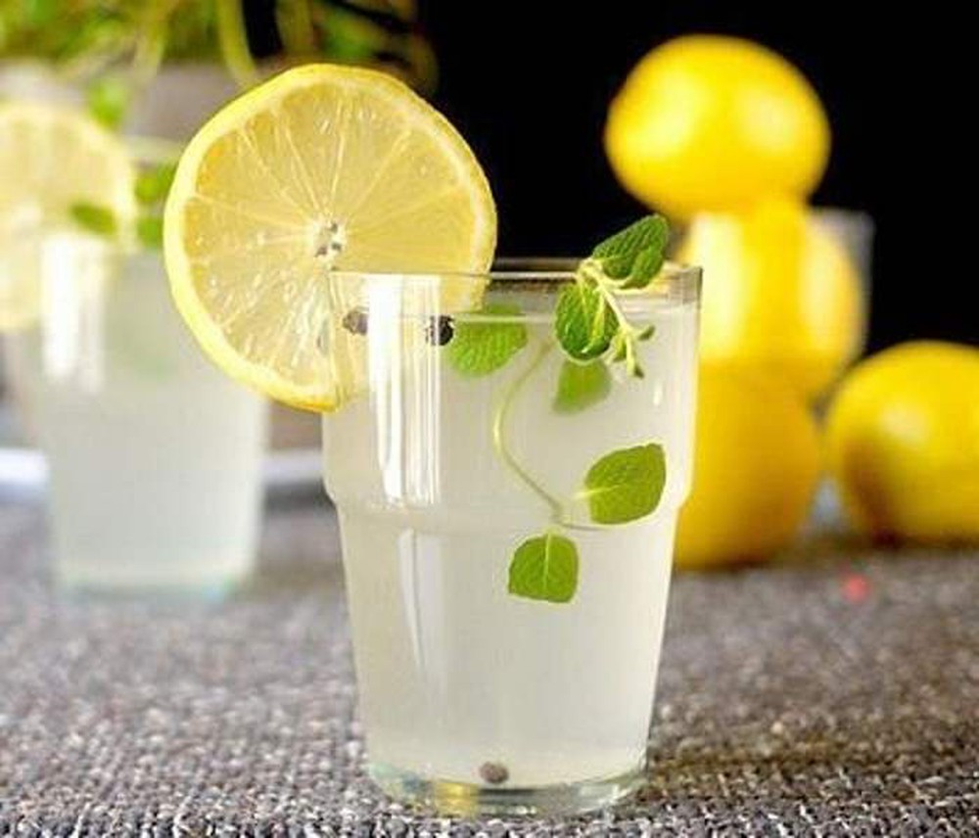
- Đồ uống mà em thích là nước chanh.
- Nguồn gốc: được làm từ nước lọc, đường và quả chanh.
- Cách pha:
+ Bước 1: Lấy 1 cốc nước lọc, thêm 1 – 2 thìa đường (tùy khẩu vị) và khuấy tan đường.
+ Bước 2: Cắt 1 nửa quả chanh, vắt nước và cho vào cốc nước đường đã pha, khuấy đều.
- Hương vị: Vị ngọt thanh kết hợp với vị chua nhẹ rất thanh mát, sảng khoái.

Slide 7


Slide 8
ĐỌC MẪU

Slide 9


Tôi có một cậu bạn người Mông tên là Thào A Sùng. Mỗi lần gặp cậu, tôi lại được nghe cậu kể về bản làng Tà Xùa quê hương cậu, về những cây chè cổ thụ cao lớn ở đó với giọng tự hào. Cậu luôn trăn trở vì còn ít người biết đến chè Tà Xùa.
Một lần, huyện tôi tổ chức cuộc thi "Bảy sắc cầu vồng" giữa các trường. Chúng tôi gặp nhau trong một trận đấu. Chỉ còn câu hỏi cuối cùng khi tỉ số đang nghiêng về trường tôi.

Slide 10
– Quê hương Bắc Yên của chúng ta có loại chè rất ngon. Em biết gì về loại chè ấy?
Tim tôi đập mạnh. Đèn bên đội Thào A Sùng loé sáng. Cậu từ từ đứng lên.
– Thưa cô,... Đó là chè ở Tà Xùa quê em ạ.
– Đúng rồi! Em biết những gì về chè Tà Xùa?
– Chè Tà Xùa được làm từ những búp chè to, dưới lá có lớp lông tơ mịn, trắng như tuyết, mọc trên những cây cổ thụ cao lớn. Nước chè khi pha có màu vàng ánh xanh, thơm ngan ngát. Mẹ em bảo khi uống, vị ban đầu sẽ hơi chát, sau đó đọng lại là vị ngọt. Chè ngon, nhưng cây chè còn ít, nên không được nhiều người biết đến ạ.
– Em có ước mơ nào cho chè Tà Xùa không?
Cậu cười, ánh mắt tràn ngập khát khao.

Slide 11
– Em ước làm kĩ sư nông nghiệp để giúp bản trồng được nhiều chè hơn. Em sẽ mang chè Tà Xùa đi khắp thế giới.
Hội trường rộ tiếng vỗ tay. Trong phút chốc, chúng tôi như quên mất cuộc thi, chỉ xôn xao hỏi nhau về cây chè quê hương.
Buổi tối, Thào A Sùng đến nhà tôi chơi. Mẹ tôi nói ngày mai sẽ đến Tà Xùa để mua chè. Mẹ bảo cứ nghĩ đến chén nước chè trong veo, hương thiên nhiên nồng nàn, nóng đến sưởi ấm bàn tay là muốn đến Tà Xùa ngay.
Thào A Sùng cười thật tươi. Trong mắt cậu, tôi như thấy những đồi chè bạt ngàn, thân cây đẫm sương còn ngọn vươn cao đón nắng.
(Theo Nguyễn Hương)

Slide 12

Giọng tình cảm, thay đổi ngữ điệu khi đọc lời thoại của nhân vật.
Nhấn giọng ở các từ ngữ thể hiện tâm trạng, cảm xúc tự hào, ước mơ cháy bỏng của nhân vật chính.

Slide 13

Đoạn 1: Từ đầu … đến biết đến chè Tà Xùa.
Đoạn 2: Tiếp theo… đi khắp thế giời
Đoạn 3: Còn lại

Slide 14
Tôi có một cậu bạn người Mông tên là Thào A Sùng. Mỗi lần gặp cậu, tôi lại được nghe cậu kể về bản làng Tà Xùa quê hương cậu, về những cây chè cổ thụ cao lớn ở đó với giọng tự hào. Cậu luôn trăn trở vì còn ít người biết đến chè Tà Xùa.

Slide 15
Một lần, huyện tôi tổ chức cuộc thi "Bảy sắc cầu vồng" giữa các trường. Chúng tôi gặp nhau trong một trận đấu. Chỉ còn câu hỏi cuối cùng khi tỉ số đang nghiêng về trường tôi.
– Quê hương Bắc Yên của chúng ta có loại chè rất ngon. Em biết gì về loại chè ấy?
Tim tôi đập mạnh. Đèn bên đội Thào A Sùng loé sáng. Cậu từ từ đứng lên.
– Thưa cô,... Đó là chè ở Tà Xùa quê em ạ.
– Đúng rồi! Em biết những gì về chè Tà Xùa?
– Chè Tà Xùa được làm từ những búp chè to, dưới lá có lớp lông tơ mịn, trắng như tuyết, mọc trên những cây cổ thụ cao lớn. Nước chè khi pha có màu vàng ánh xanh, thơm ngan ngát. Mẹ em bảo khi uống, vị ban đầu sẽ hơi chát, sau đó đọng lại là vị ngọt. Chè ngon, nhưng cây chè còn ít, nên không được nhiều người biết đến ạ.
– Em ước làm kĩ sư nông nghiệp để giúp bản trồng được nhiều chè hơn. Em sẽ mang chè Tà Xùa đi khắp thế giới.

Slide 16
Hội trường rộ tiếng vỗ tay. Trong phút chốc, chúng tôi như quên mất cuộc thi, chỉ xôn xao hỏi nhau về cây chè quê hương.
Buổi tối, Thào A Sùng đến nhà tôi chơi. Mẹ tôi nói ngày mai sẽ đến Tà Xùa để mua chè. Mẹ bảo cứ nghĩ đến chén nước chè trong veo, hương thiên nhiên nồng nàn, nóng đến sưởi ấm bàn tay là muốn đến Tà Xùa ngay.
Thào A Sùng cười thật tươi. Trong mắt cậu, tôi như thấy những đồi chè bạt ngàn, thân cây đẫm sương còn ngọn vươn cao đón nắng.
(Theo Nguyễn Hương)

Slide 17

bản làng
nông nghiệp
đẫm sương
lóe sáng

Slide 18

Mẹ bảo/ cứ nghĩ đến chén nước chè trong veo,/ hương thiên nhiên nồng nàn,/ nóng đến sưởi ấm bàn tay/ là muốn đến Tà Xùa ngay.//
Mẹ bảo cứ nghĩ đến chén nước chè trong veo, hương thiên nhiên nồng nàn, nóng đến sưởi ấm bàn tay là muốn đến Tà Xùa ngay.

Slide 19

Trăn trở: băn khoăn không yên lòng vì đang có điều phải suy nghĩ nhiều.

Slide 20
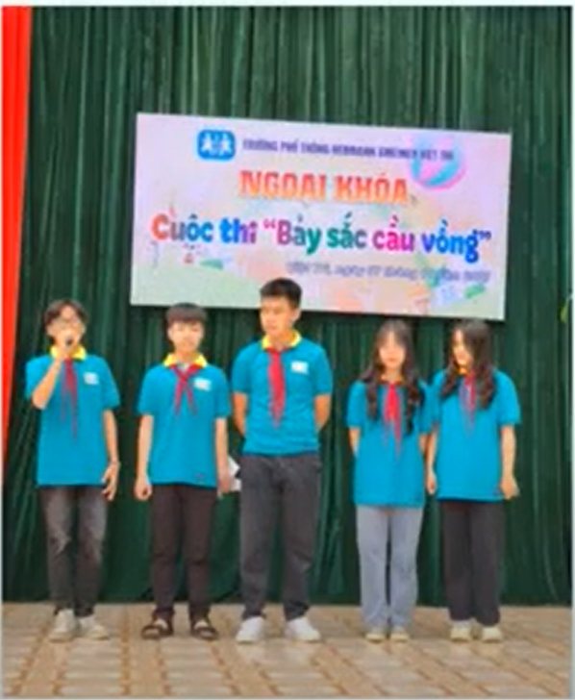
Cuộc thi “Bảy sắc cầu vồng”: một cuộc thi kiến thức dành cho học sinh Trung học phổ thông toàn quốc, được tổ chức trong khoảng thời gian từ năm 1996 đến năm 1998.

Slide 21
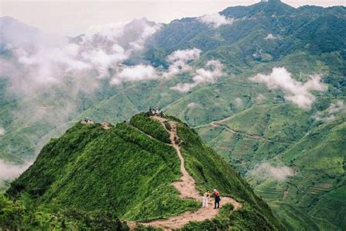
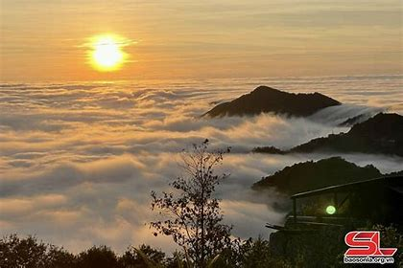
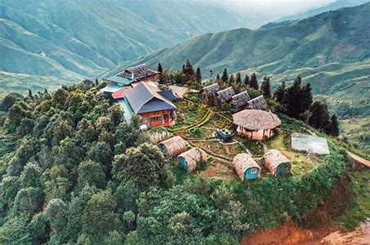
Tà Xùa: một xã vùng cao thuộc huyện Bắc Yên, tỉnh Sơn La.

Slide 22


Slide 23





Đọc đúng,
to rõ
Giọng đọc hay
Biết thể hiện
nét mặt, cử chỉ
Ngắt, nghỉ
đúng chỗ

Slide 24


Slide 25


Slide 26

Câu 1: Thào A Sùng kể với bạn những gì về quê hương của cậu?
Câu 2: Trong cuộc thi "Bảy sắc cầu vồng”, Thào A Sùng đã giới thiệu thế nào về chè Tà Xùa?
Câu 3: Thào A Sùng mơ ước điều gì? Những chi tiết nào thể hiện ước mơ đó?
Câu 4: Theo em, vì sao khi nghe Thào A Sùng nói về chè Tà Xùa, các bạn nhỏ như quên mất cuộc thi? Chọn câu trả lời dưới đây hoặc nêu ý kiến của em.
Câu 5: Tưởng tượng và kể tiếp câu chuyện khi Thào A Sùng đã trưởng thành.

Slide 27

Nhóm được mời đầu tiên trả lời câu số 1. Các bạn nhóm khác nhận xét. Nếu đủ và đúng, nhóm đó được đi tiếp các câu tiếp theo. Nếu sai thì nhường lượt trả lời cho nhóm bạn.
Nhóm nào vượt hết 5 câu sẽ có quà.

Slide 28
Câu 1: Thào A Sùng kể với bạn những gì về quê hương của cậu?
Thào A Sùng kể với bạn về bản làng Tà Xùa quê hương cậu, về những cây chè cổ thụ cao lớn ở đó với giọng tự hào.

Slide 29
Câu 2: Trong cuộc thi "Bảy sắc cầu vồng”, Thào A Sùng đã giới thiệu thế nào về chè Tà Xùa?
- Cây chè: cây cổ thụ cao lớn.
- Búp chè: những búp chè to, dưới lá có lớp lông tơ mịn, trắng như tuyết, mọc trên những cây cổ thụ cao lớn.
- Nước chè: Nước chè khi pha có màu vàng ánh xanh, thơm ngan ngát. Khi uống, vị ban đầu sẽ hơi chát, sau đó đọng lại là vị ngọt.

Slide 30
Câu 3: Thào A Sùng mơ ước điều gì? Những chi tiết nào thể hiện ước mơ đó?
- Thào A Sùng mơ ước làm kĩ sư nông nghiệp để giúp bản trồng được nhiều chè hơn.
- Những chi tiết thể hiện ước mơ đó:
+ Cậu cười, ánh mắt tràn ngập khát khao.
+ Em ước làm kĩ sư nông nghiệp để giúp bản trồng được nhiều chè hơn. Em sẽ mang chè Tà Xùa đi khắp thế giới.

Slide 31
Câu 4: Theo em, vì sao khi nghe Thào A Sùng nói về chè Tà Xùa, các bạn nhỏ như quên mất cuộc thi? Chọn câu trả lời dưới đây hoặc nêu ý kiến của em.
Vì Thào A Sùng nói rất hay, các bạn háo hức muốn nghe tiếp.
Vì các bạn nhận ra hiểu biết về sản vật quê hương của mình còn ít ỏi, muốn biết thêm.
Vì các bạn đang có cảm hứng về việc phát triển sản vật quê hương giống như Thào A Sùng.

Slide 32
Câu 5: Tưởng tượng và kể tiếp câu chuyện khi Thào A Sùng đã trưởng thành.
Khi đã trưởng thành, nhớ lại cuộc thi năm xưa, Sùng bỗng rưng rưng xúc động. Cậu không ngờ thời gian trôi nhanh như vậy, từ một giống chè là lạ lùng trong tâm thức mọi người đến khi là thức uống có mặt nơi nơi, nhà nhà vì vị ngon ngọt của nó. Cứ độ vài tuần, Thào A Sùng lại đến một huyện, tỉnh nào đó để tiếp tục công việc quảng bá, giới thiệu và lập gian hàng thương mại, tìm đầu ra cho chè Tà Xùa. Có lần, Sùng giới thiệu được một tay lái người nước ngoài, giúp chè Tà Xùa từng bước vươn ra thị trường thế giới.

Slide 33
Nội dung
Nội dung
Búp chè trên những cây cổ thụ Tà Xùa mang những nét đặc trưng về búp, lá, vị chè. Đó là niềm tự hào của những người con quê hương, nơi có sản vật ấy. Ước mong lan toả và giới thiệu sản vật quê hương tới thật nhiều người luôn là ấp ủ, ước mong của những người con yêu quê hương.

Slide 34


Slide 35

1. Tìm từ ngữ gọi tên sản vật của một số địa phương mà em biết và nêu đặc điểm của những sản vật đó.
Sản vật | Địa phương | Đặc điểm
chè | Tà Xùa | Chát,ngọt
Cà phê
Đắk Lắk
Thơm, ngọt
Cốm
Hà Nội
Bùi, ngậy
Kẹo cu đơ
Hà Tĩnh
Giòn, ngọt

Slide 36
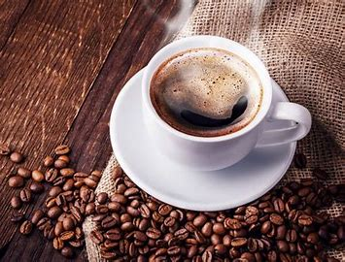
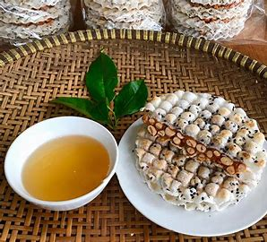
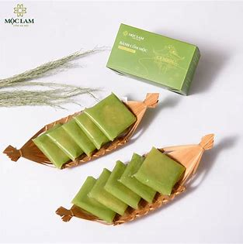
2. Đặt một câu ghép nói về sản vật của một địa phương, trong câu có chứa từ ngữ đã tìm được ở bài tập 1.
Cà phê Đắk Lắk được trồng ở vùng chuyên canh cà phê lớn nhất thành phố Buôn Ma Thuột nên nó có hương thơm và vị ngọt tự nhiên.

Slide 37


